Slide 1
Desenvolvimento de Sistemas
Gabriel Doria Alves

Slide 2
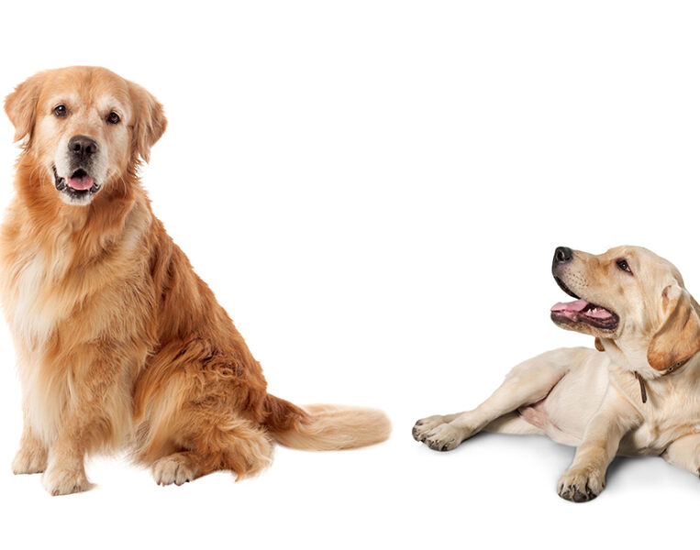
Golden x Labrador
Aqui temos um breve comparativo entre duas raças de cachorro muito adorada por todos, embora podem parecer semelhantes, eles possuem muita diferença entre si, conforme poderá ser visto mais a frente.

Slide 3
Características:
Golden Retriever:
Labrador Retriever:
Personalidade equilibrada;
É um cão muito adaptável;
Tem uma grande inteligência;
Muito companheiro com crianças;
Possui tamanho justo.
Ele é muito obediente;
Ele é muito sociável;
Muito fácil educa-lo;
Adoram crianças;
Gostam muito de atividades.

Slide 6
